Slide 1



Slide 2

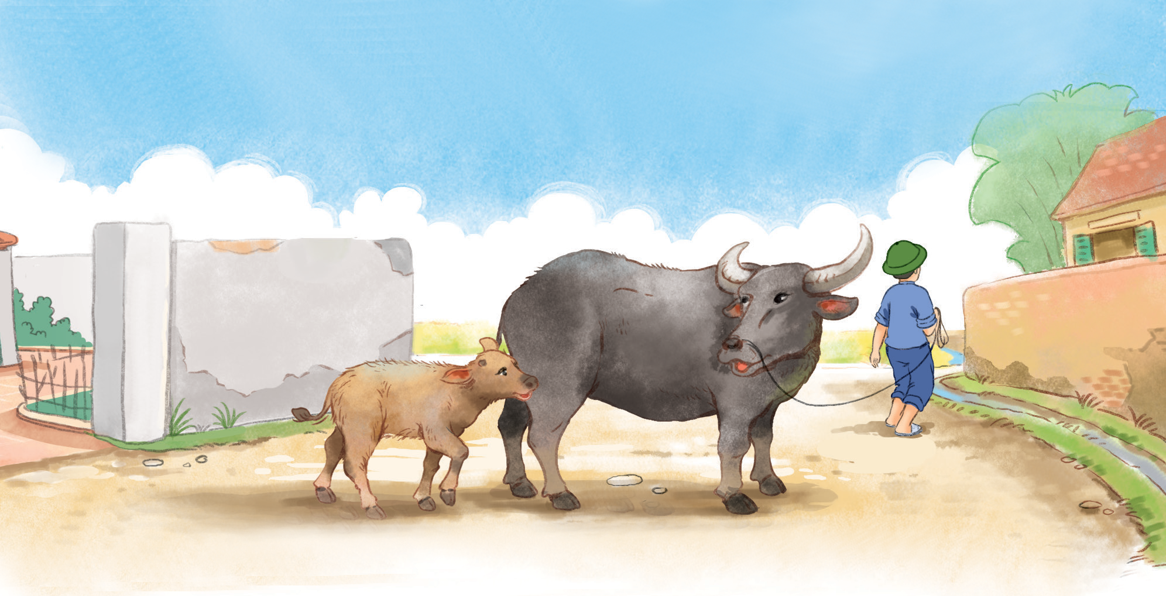
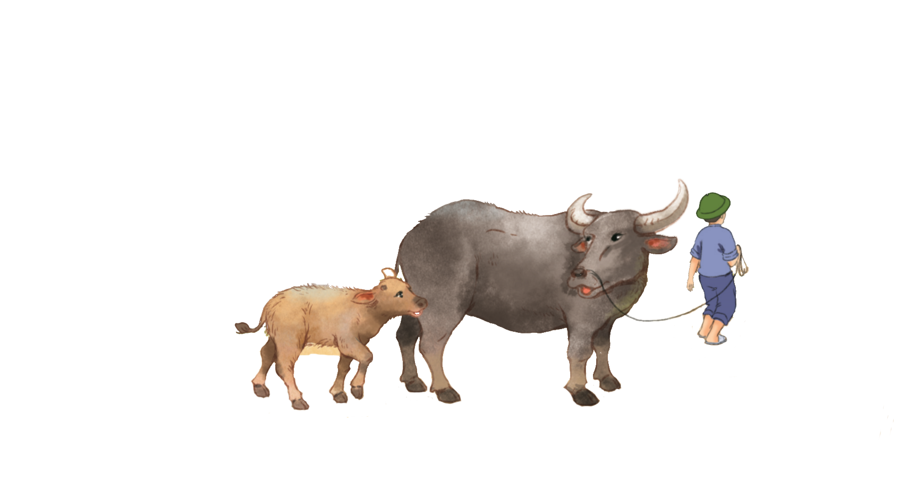

Slide 3

Nghé theo mẹ ra ngõ
Nghé theo mẹ ra ngõ

Slide 4


BÀI 19:
Ng ng
Ngh ngh

Slide 5


Slide 6

ng
ngh

Slide 7


ng
ngh

Slide 8
ng
ngh
ngã
ngủ
ngự
nghe
nghé
nghĩ

Slide 9
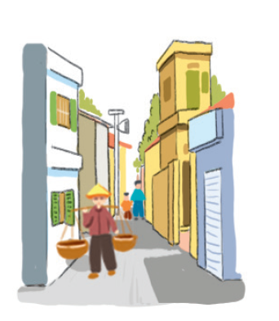
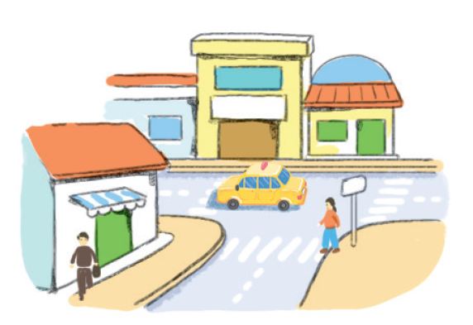


ngã ba
ngõ nhỏ
củ nghệ
nghỉ hè

Slide 10


Slide 11




Slide 12

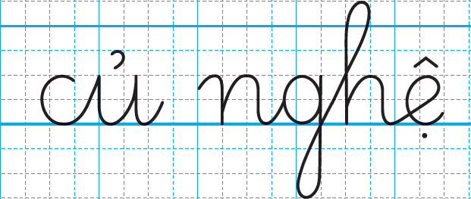

Slide 13


Slide 14

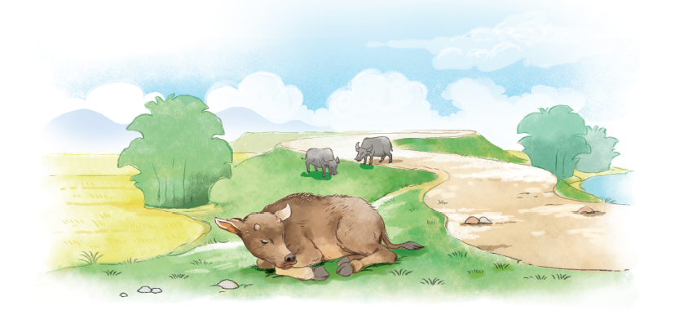
Nghé đã no cỏ. Nghé ngủ ở bờ đê

Slide 15


Slide 16
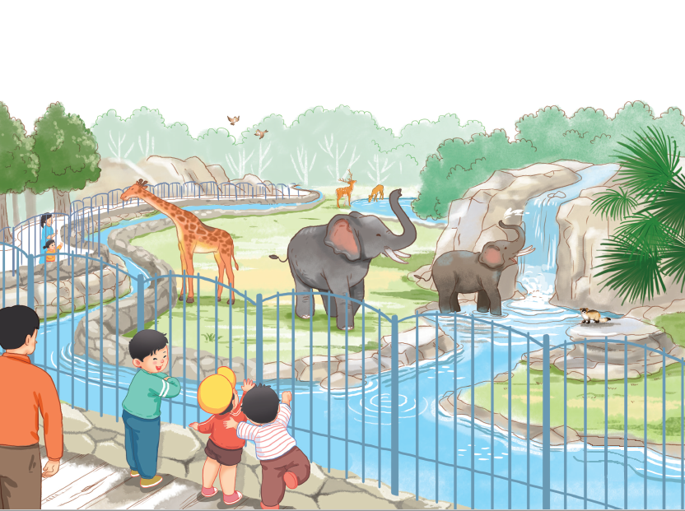
Thăm vườn bách thú

Slide 17


CỦNG CỐ
BÀI HỌC

